Slide 1
Введение в анализ данных
Операторы ветвления. Циклы

Slide 2
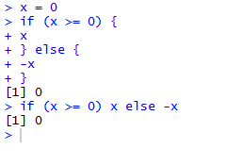
Операторы ветвления: if, switch
if – простейший оператор ветвления
Написание в одну строчку не требует фигурных скобок
else не обязателен

Slide 3
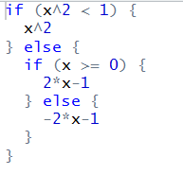
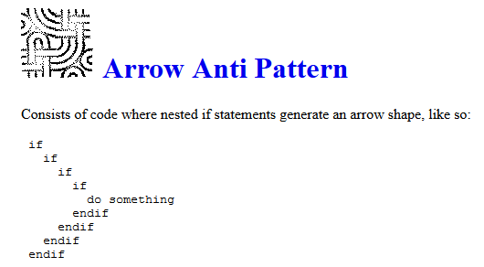
Вложенные условия
Глубина не ограничена
Arrowhead antipattern
http://wiki.c2.com/?ArrowAntiPattern

Slide 4
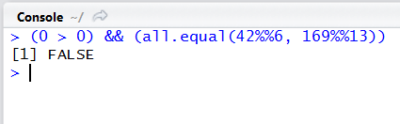
Комбинирование логических выражений && ||
Работает так же, как и +, -, * поэлементно
&& и || вычисляет по требованию
&& для управления
& для установки значений

Slide 5
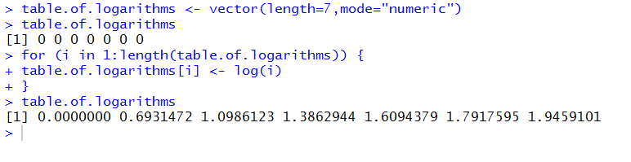
Итерация: for, repeat, while
Повторение действия несколько раз
Практически никогда в R не надо делать так!

Slide 6
Циклы. Простые правила
Лучше использовать for(), кода счётчик легко управляем
Лучше использовать while(), когда условие выхода является событием
Любой цикл for() может быть заменён на цикл while()
Цикл repeat() является циклом с ручным управлением: см. ?break, ?next

Slide 7
Старайтесь не использовать циклы
R построен вокруг идеи векторной арифметики взамен циклам.
Это концептуально красивее
Делает код проще и нагляднее
Работает с той же, или с существенно большей скоростью

Slide 8
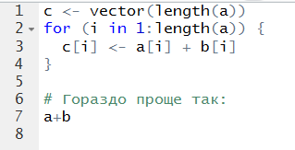
Векторизованная арифметика
Чёткость: пишем именно то, что хотим получить.
Краткость: существенно меньше букв!
Абстракция: синтаксис прячет алгоритм.
Обобщение: общий синтаксис работает для чисел ,векторов, матриц.
Скорость
Для умножения матриц, вместо оператора %*% пришлось бы писать тройной цикл for()
Многие функции по умолчанию работают с векторами. Для тех, кто не умеет есть функция apply/
Векторизованное ветвление: ifelse(x^2 > 1, 2*abs(x)-1, x^2)

Slide 9
Заключение
Ветвление: if, switch
0 – FALSE. Любые другие числа это TRUE
И наоборот. При сложении FALSE = 0, TRUE = 1
Итерация: for, while, repeat
Нужно проникнуться концепцией векторизованной арифметики

Slide 10
Задание
?switch
Выбор из списка по строке
Выбор из списка по номеру
Выбор значения по умолчанию

